Slide 1








[ ตอน3 ]
อุปกรณ์ดับเพลิง
ในประเทศเกาหลี
ผู้พิการ
ผู้หญิง
ผู้อาวุโส
คนต่างชาติ

Slide 2



Contents
[ ตอน.3 ]
อุปกรณ์ดับเพลิงในประเทศเกาหลี
1. ระบบการเตือนภัยไฟไหม้ _2p
2. ระบบดับเพลิง _ 5p
3. อัคคีภัยระดับ K _ 8p
4. หลบภัย_ 9p
ผู้พิการ
ผู้หญิง
ผู้อาวุโส
คนต่างชาติ

Slide 3

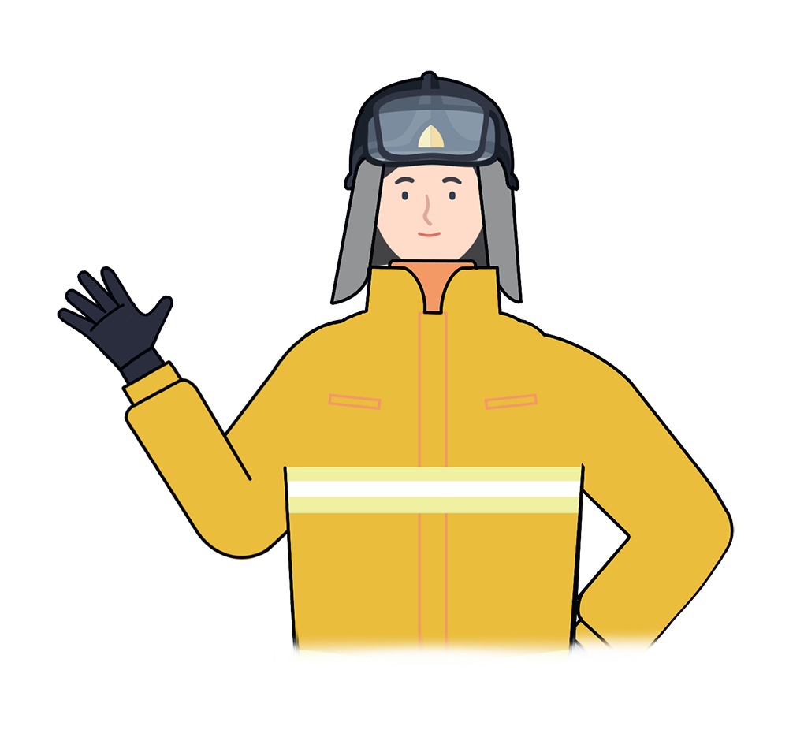
1
ระบบการเตือนภัยไฟไหม้
“
ระบบป้องกันไฟไหม้ - อุปกรณ์เตือนภัย ระบบอพยพ อุปกรณ์ป้องกันไฟไหม้
อุปกรณ์เตือนภัยไฟไหม้ การที่รู้ว่าเครื่องดับเพลิงทํางานได้อย่างไรนั้น ถ้ามีไฟรั่วจริง ๆ จะช่วยได้มาก
“
ผู้พิการ
ผู้หญิง
ผู้อาวุโส
คนต่างชาติ

Slide 4
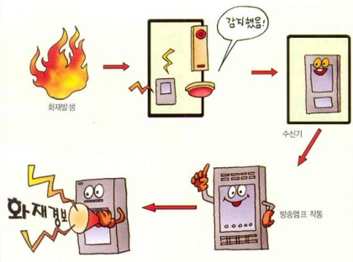
1
ระบบการเตือนภัยไฟไหม้
สัญญาณเตือนอัคคีภัยเป็นอุปกรณ์เตือนไฟไหม้ที่เร็วที่สุดเมื่อเกิดไฟไหม้
ตรวจพบ
เกิดไฟไหม้
อุปกรณ์รับข้อมูล
สัญญาณเตือนอัคคีภัย
ปฏิบัติการขยายสัญญาณ
เซ็นเซอร์ที่ติดตั้งบนเพดานตรวจจับความร้อนและควันโดยอัตโนมัติ
และส่งสัญญาณเตือนภัย
ผู้พิการ
ผู้หญิง
ผู้อาวุโส
คนต่างชาติ

Slide 5
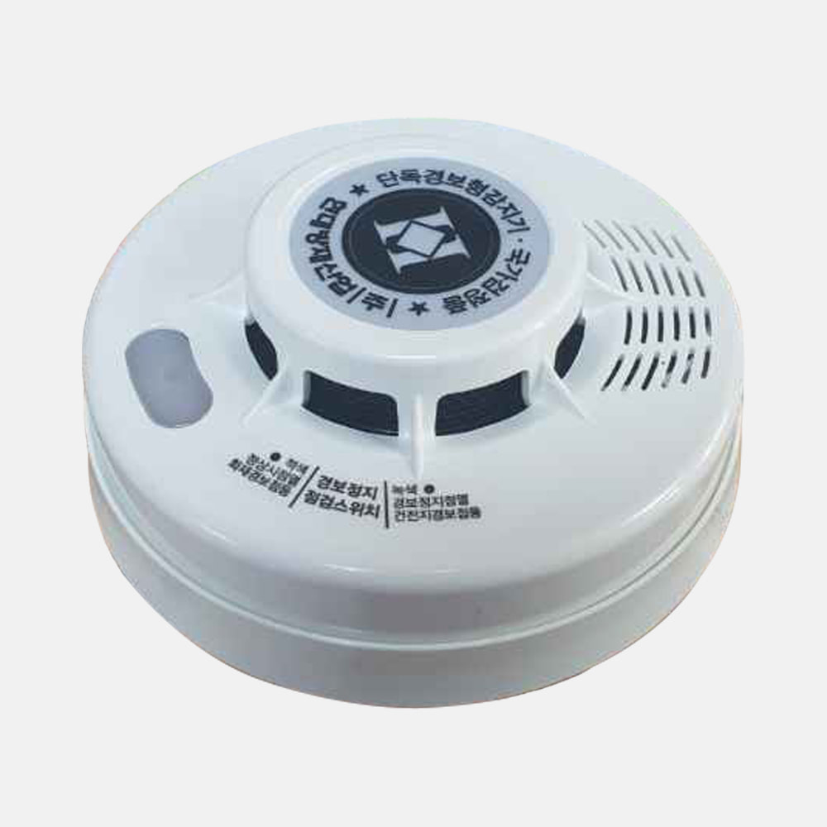
1
ระบบการเตือนภัยไฟไหม้
อุปกรณ์ตรวจจับที่เป็นอิสระ
ใช้แบตเตอรี่ 9V ที่ไม่จําเป็นต้องใช้การเชื่อมต่อแหล่งพลังงานภายในส่งเสียงเตือน “Bibi” ดังขึ้น เพื่อบอกให้ทุกคนหนีไฟ
อุปกรณ์นี้ติดตั้งอยู่บนเพดานและสามารถกดปุ่มตรวจจับอัคคีภัยได้โดยการกดปุ่มด้วยตนเอง
ผู้พิการ
ผู้หญิง
ผู้อาวุโส
คนต่างชาติ

Slide 6
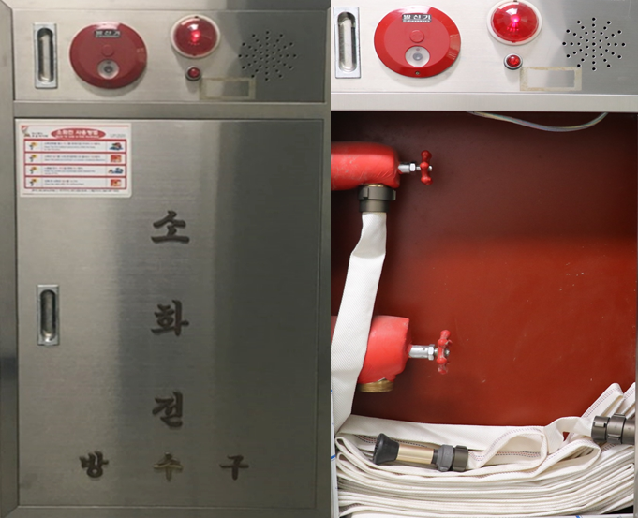
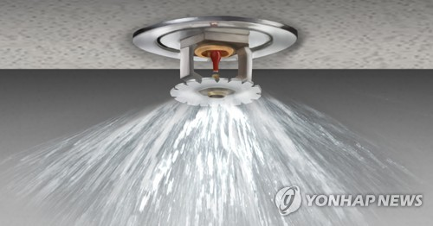
2
ระบบดับเพลิง
หัวท่อดับเพลิง
หัวดับเพลิงนั้น ติดตั้งบนพื้นผิวของตึกหรืออพาร์ตเมนต์ ท่อประปาที่ยาวเชื่อมต่ออยู่กับถังน้ํา หมุนท่อแล้วน้ําจะพุ่งเพื่อพ่นน้ำดับไฟ
เครื่องสปริงเคิล
อุปกรณ์ถูกติดตั้งบนเพดานหรือกำแพง
เมื่อเกิดเหตุไฟไหม้จะพ่นน้ำออกมาอัตโนมัติเหมือนฝนตก
ผู้พิการ
ผู้หญิง
ผู้อาวุโส
คนต่างชาติ

Slide 7
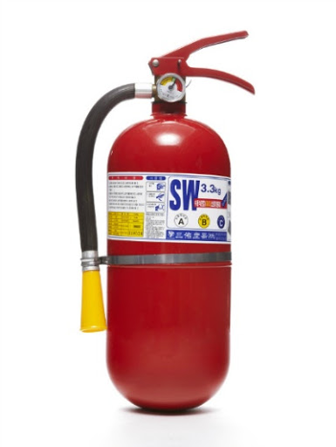
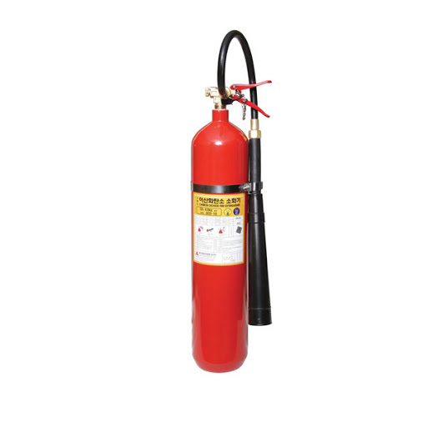
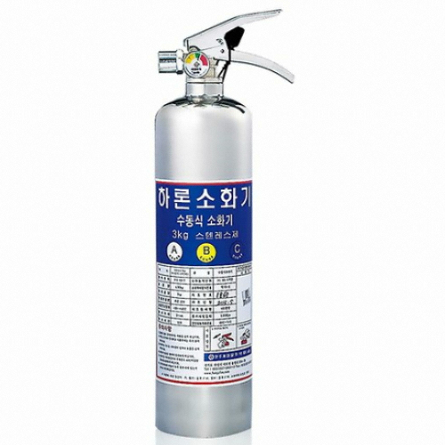
2
ระบบดับเพลิง
เครื่องดับเพลิงเป็นอุปกรณ์ที่คนสามารถใช้ในการดับไฟ
เมื่อเริ่มเกิดไฟลุกหรือเหตุไฟไหม้เล็กๆ
เครื่องดับเพลิง
เครื่องดับเพลิงคาร์โบนไดออกซิน
เครื่องดับเพลิง
ผู้พิการ
ผู้หญิง
ผู้อาวุโส
คนต่างชาติ

Slide 8
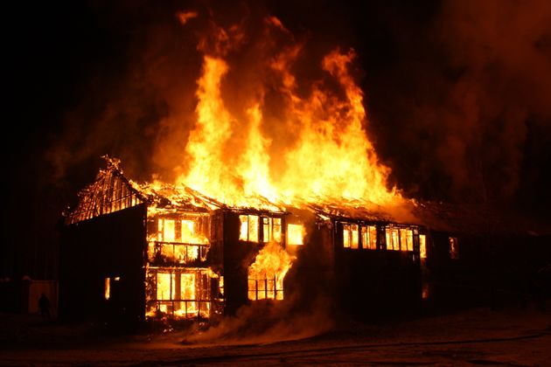
3
อัคคีภัยระดับ K
เครื่องมือดับเพลิงที่เหมาะสมกับประเภทไฟแต่ละชนิด
แค่มี เครื่องดับเพลิง เพียงเครื่องเดียวก็สามารถดับไฟระดับ A, B, C ได้หมด
ไฟไหม้ระดับA
ไฟไหม้จากวัตถุเช่น โต๊ะ, เสื้อผ้า, หนังสือ, ต้นไม้, ผ้า, กระดาษ ฯลฯ
ระดับ B
ไฟไหม้โดยแก๊สหรือน้ำมัน
ระดับ C
ไฟไหม้จากอุปกรณ์อิเล็กทรอนิกส์เช่น ทีวี หม้อแปลง ฯลฯ
ผู้พิการ
ผู้หญิง
ผู้อาวุโส
คนต่างชาติ

Slide 9
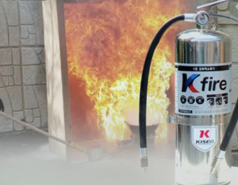
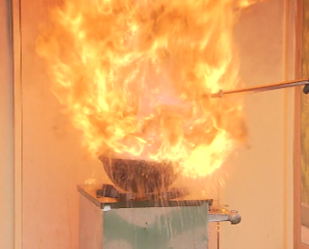
3
อัคคีภัยระดับ K
ไฟไหม้ระดับ K คืออะไร?
ไฟไหม้ที่เกิดจากการอุปกรณ์ทำอาหารที่มีน้ำมันพืชหรือน้ำมันสัตว์
ในห้องครัวมีความจำเป็นต้องใช้อุปกรณ์ดับเพลิงระดับ K
ผู้พิการ
ผู้หญิง
ผู้อาวุโส
คนต่างชาติ

Slide 10
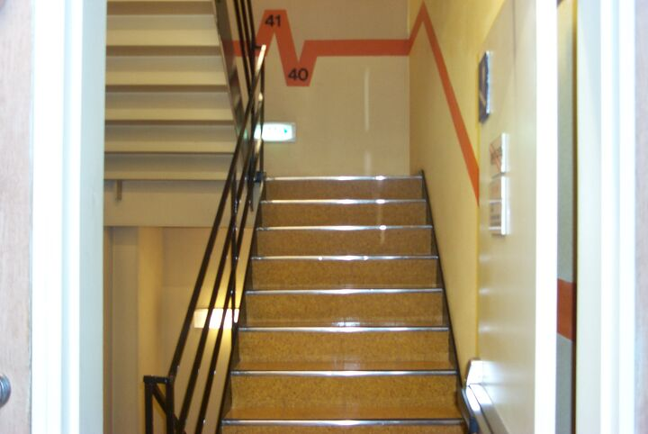
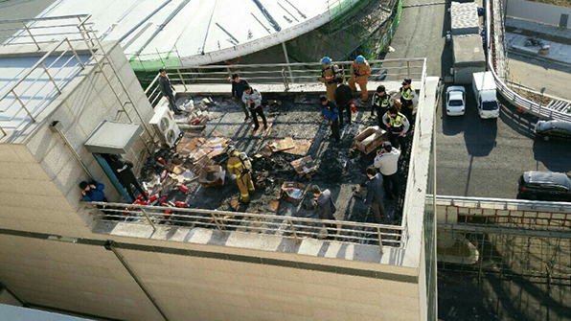
4
หลบภัย
สิ่งอำนวยความสะดวกหรืออุกรณ์ที่ช่วยในการหลบภัย
1. บันไดฉุกเฉิน
บันไดถูกสร้างขึ้นในอาคารเพื่อการหลบหนีอย่าทิ้งสิ่งของไว้บนบันไดเพราะอาจเป็นอุปสรรค ในการหนีไฟ
2. ระเบียง
ใช้เป็นสถานที่หลบหนีชั่วคราวที่ชั้นบน
ผู้พิการ
ผู้หญิง
ผู้อาวุโส
คนต่างชาติ

Slide 11
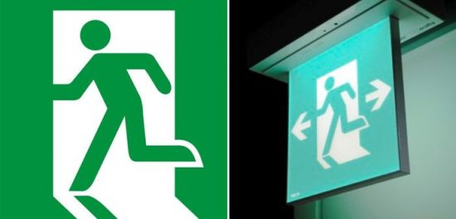
4
หลบภัย
ไฟสัญญาณทางออก
ไฟ แสดงถึงทางออกเมื่อเกิดอุบัติเหตุหรือไฟไหม้
แม้ภายในควันจำนวนมาก ไฟยังคงสามารถมองเห็นได้อย่างชัดเจนเพื่อระบุทางออก
มีการติดตั้งไฟที่ความสูง 1 เมตรขึ้นไปจากบันไดหรือพื้นเพื่อให้สามารถมองเห็นได้ชัดเจน
ผู้พิการ
ผู้หญิง
ผู้อาวุโส
คนต่างชาติ

Slide 12
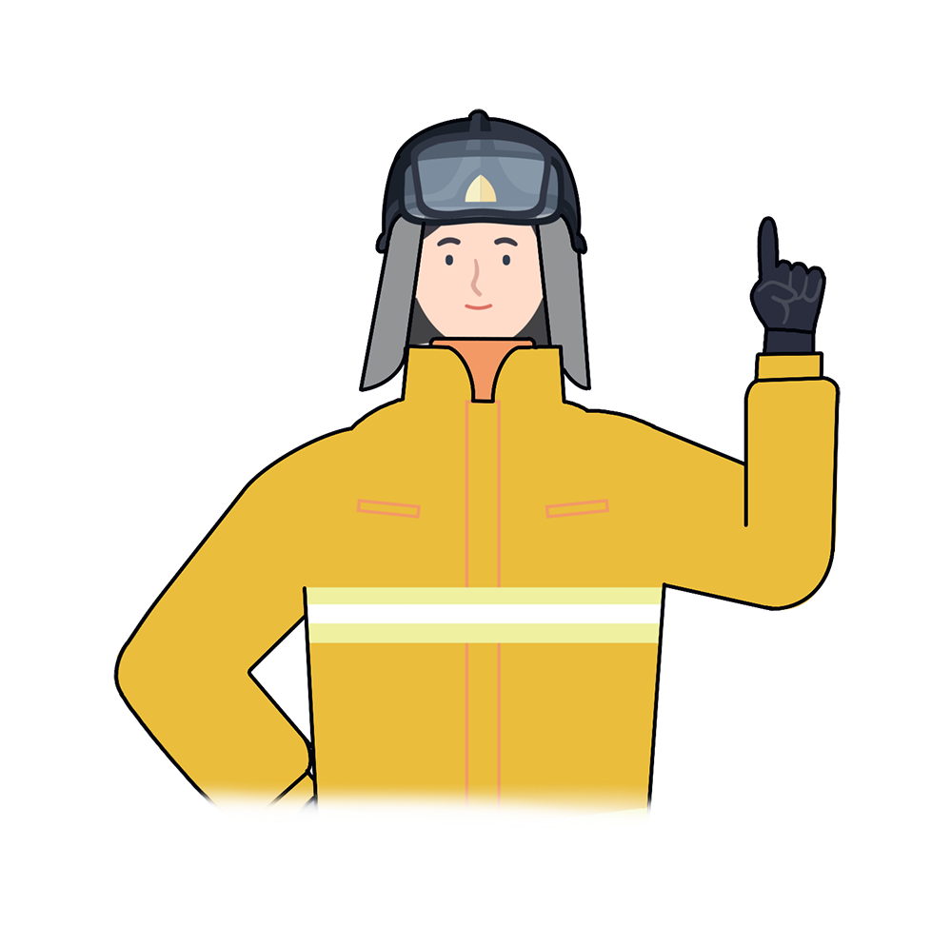
*
จุดหลักสําคัญในการรักษาความปลอดภัยของไฟไหม้
“
อุปกรณ์ที่จำเป็นในการช่วยเหลือและจัดการกับเพลิงไหม้!
เราควรรู้และเข้าใจธรรมชาติของระบบป้องกันอัคคีภัย
เช่นระบบเตือนภัย อุปกรณ์ดับเพลิง และระบบฉุกเฉิน
“
ผู้พิการ
ผู้หญิง
ผู้อาวุโส
คนต่างชาติ

Slide 13


อุปกรณ์ดับเพลิงในประเทศเกาหลี
สังคมปลอดภัย ประชาชนมีความสุข ต้องมีการเรียนรู้การป้องกันอัคคีภัย

